Slide 1
시연 시나리오
B201(부릉부릉) – Cescar

Slide 2
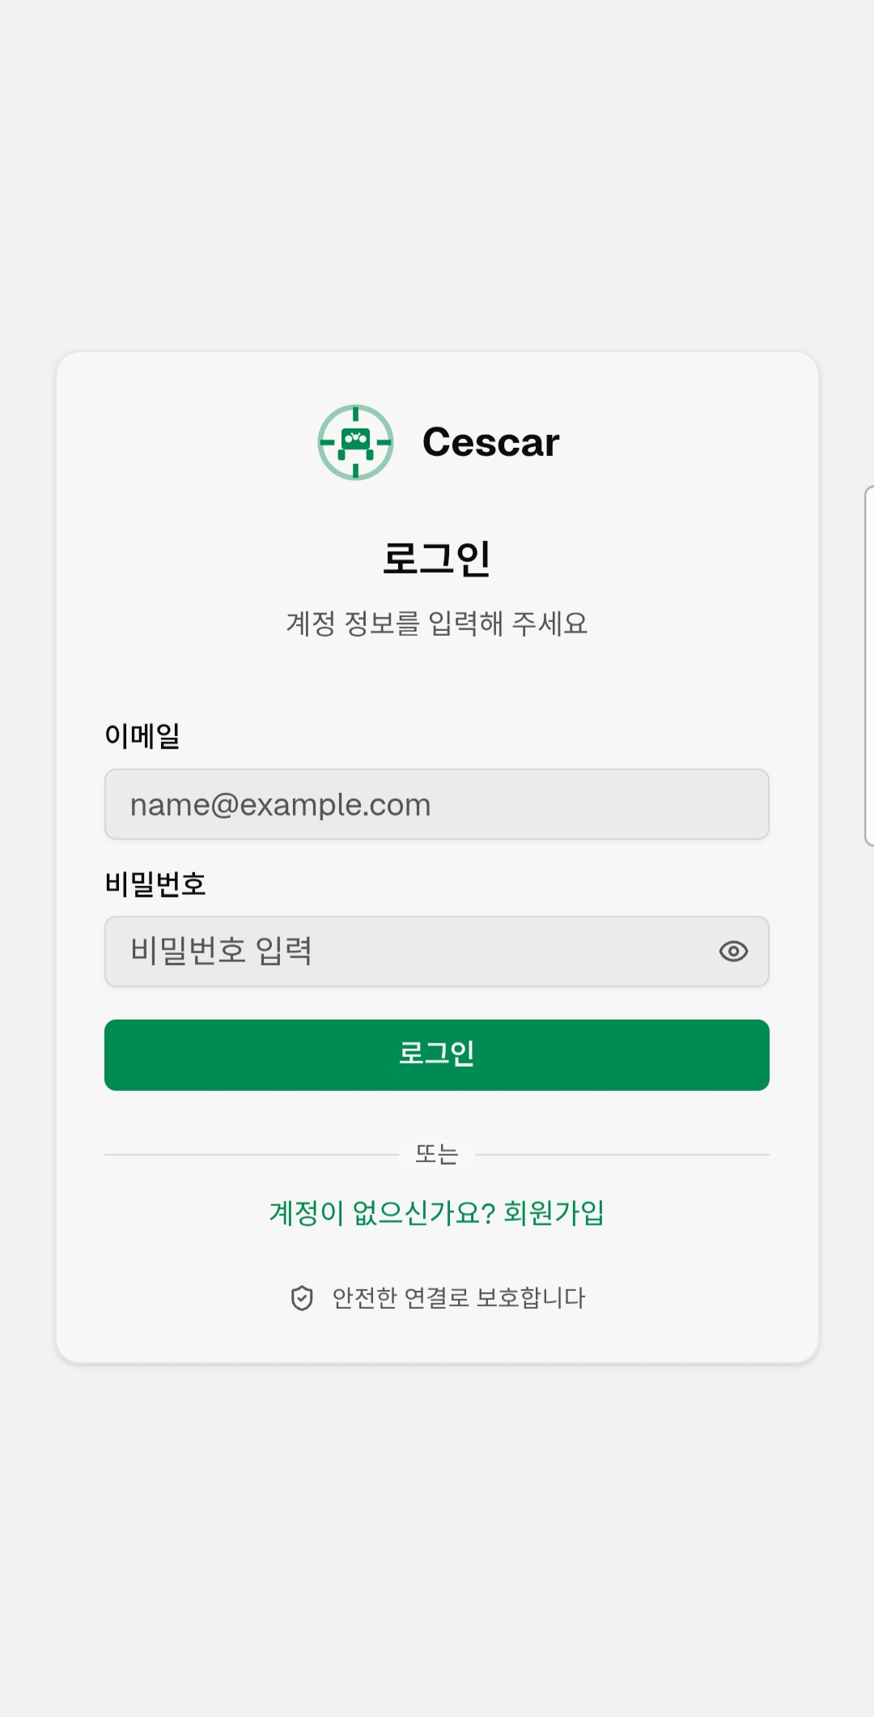
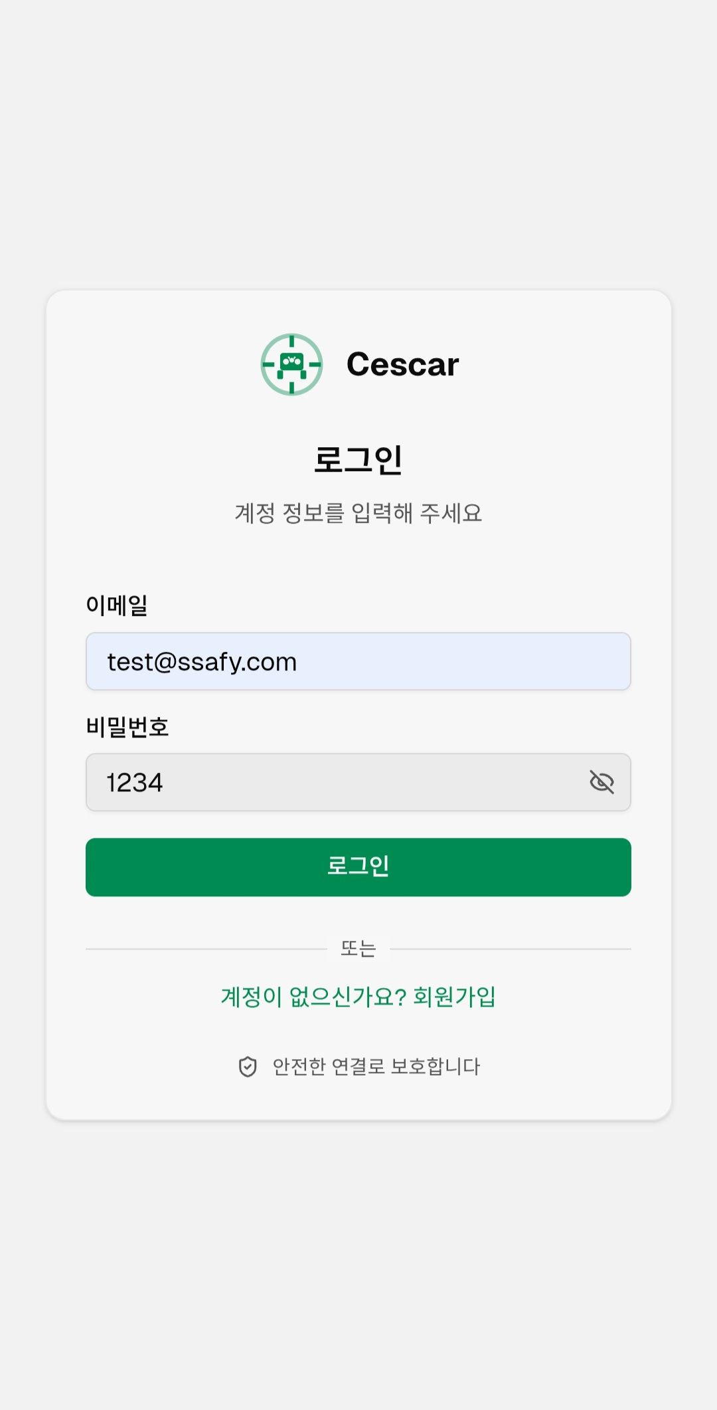
1. 로그인
아이디, 비밀번호 입력 후
(테스트 계정)
2. 로그인

Slide 3
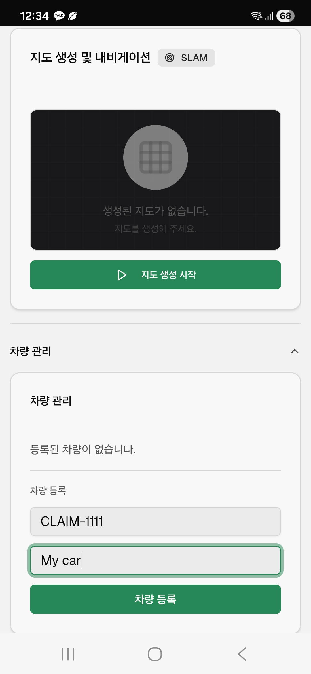
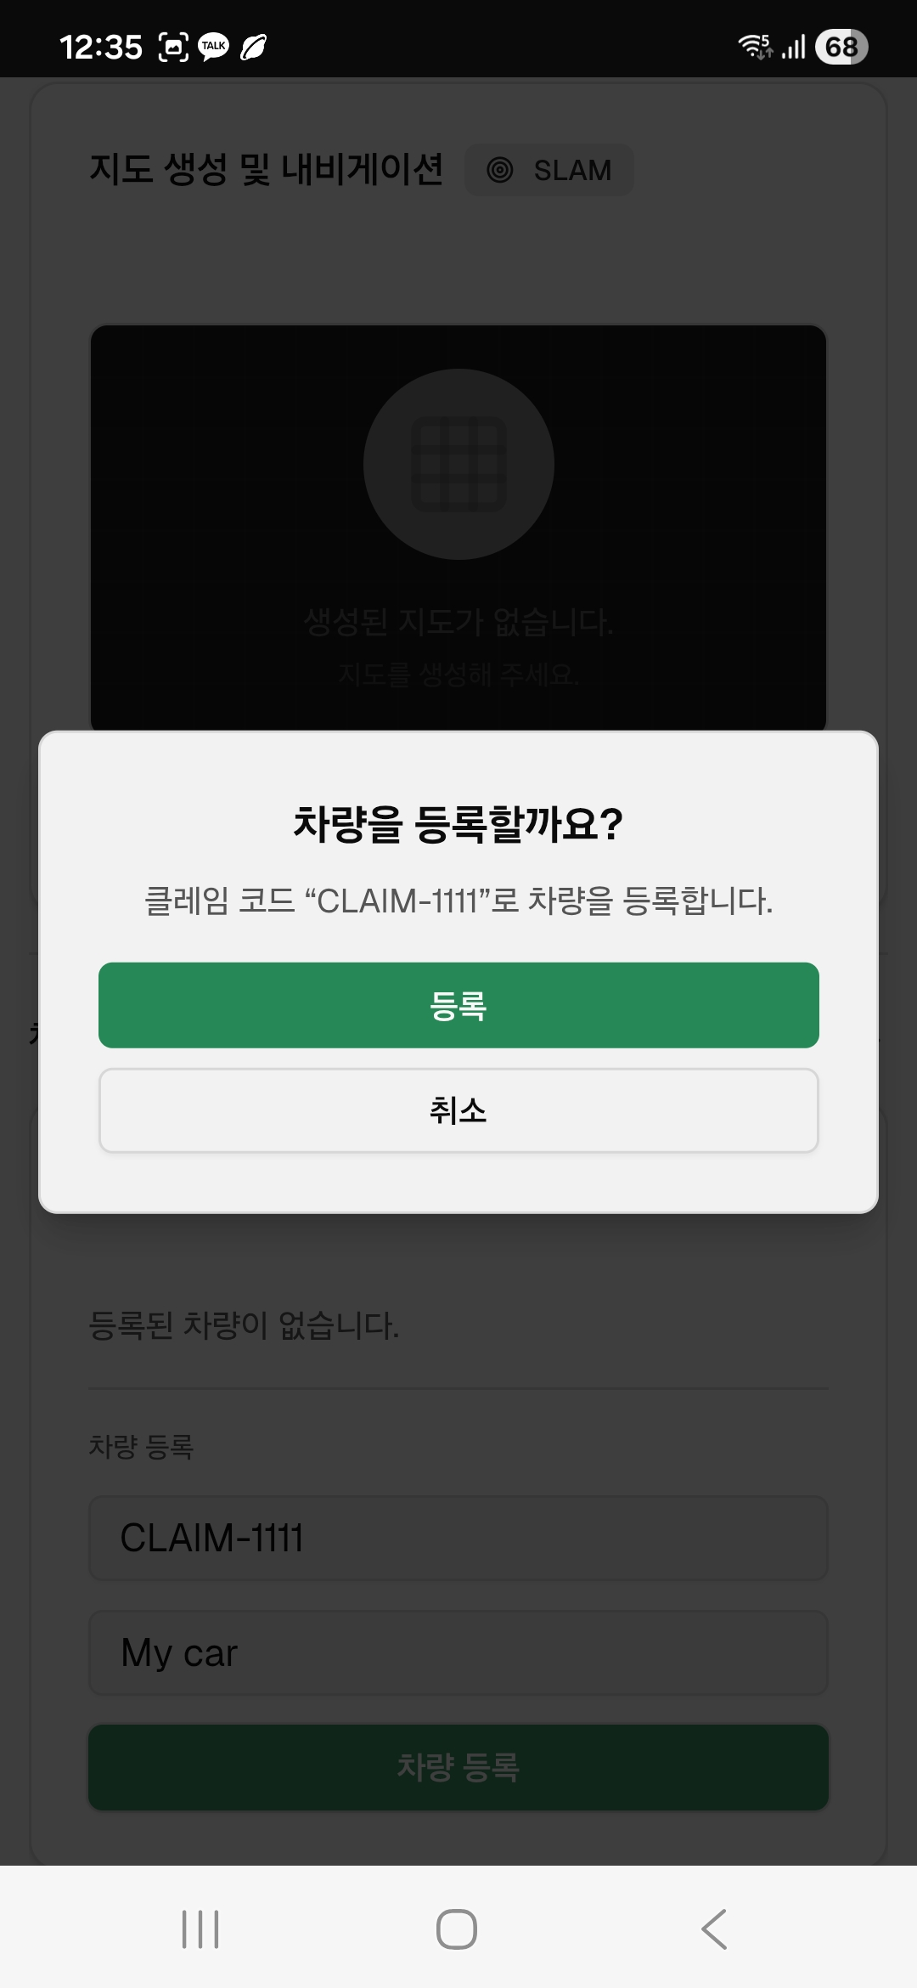
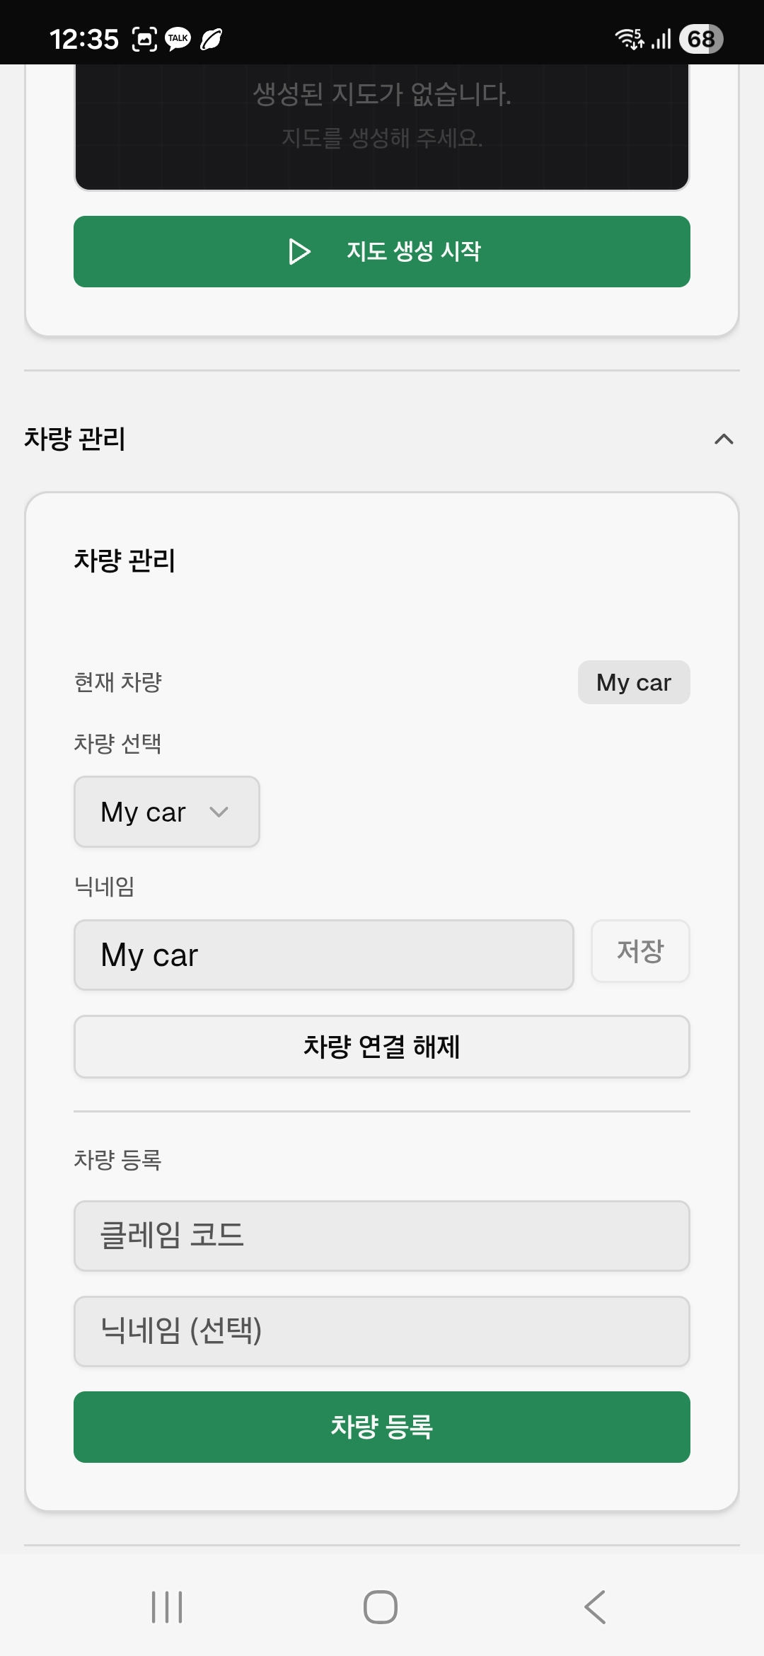
2. 차량 등록
(홈화면)
3. 등록 확인
2. 등록
1. 차량 CLAIM 번호,
차량 닉네임 작성

Slide 4
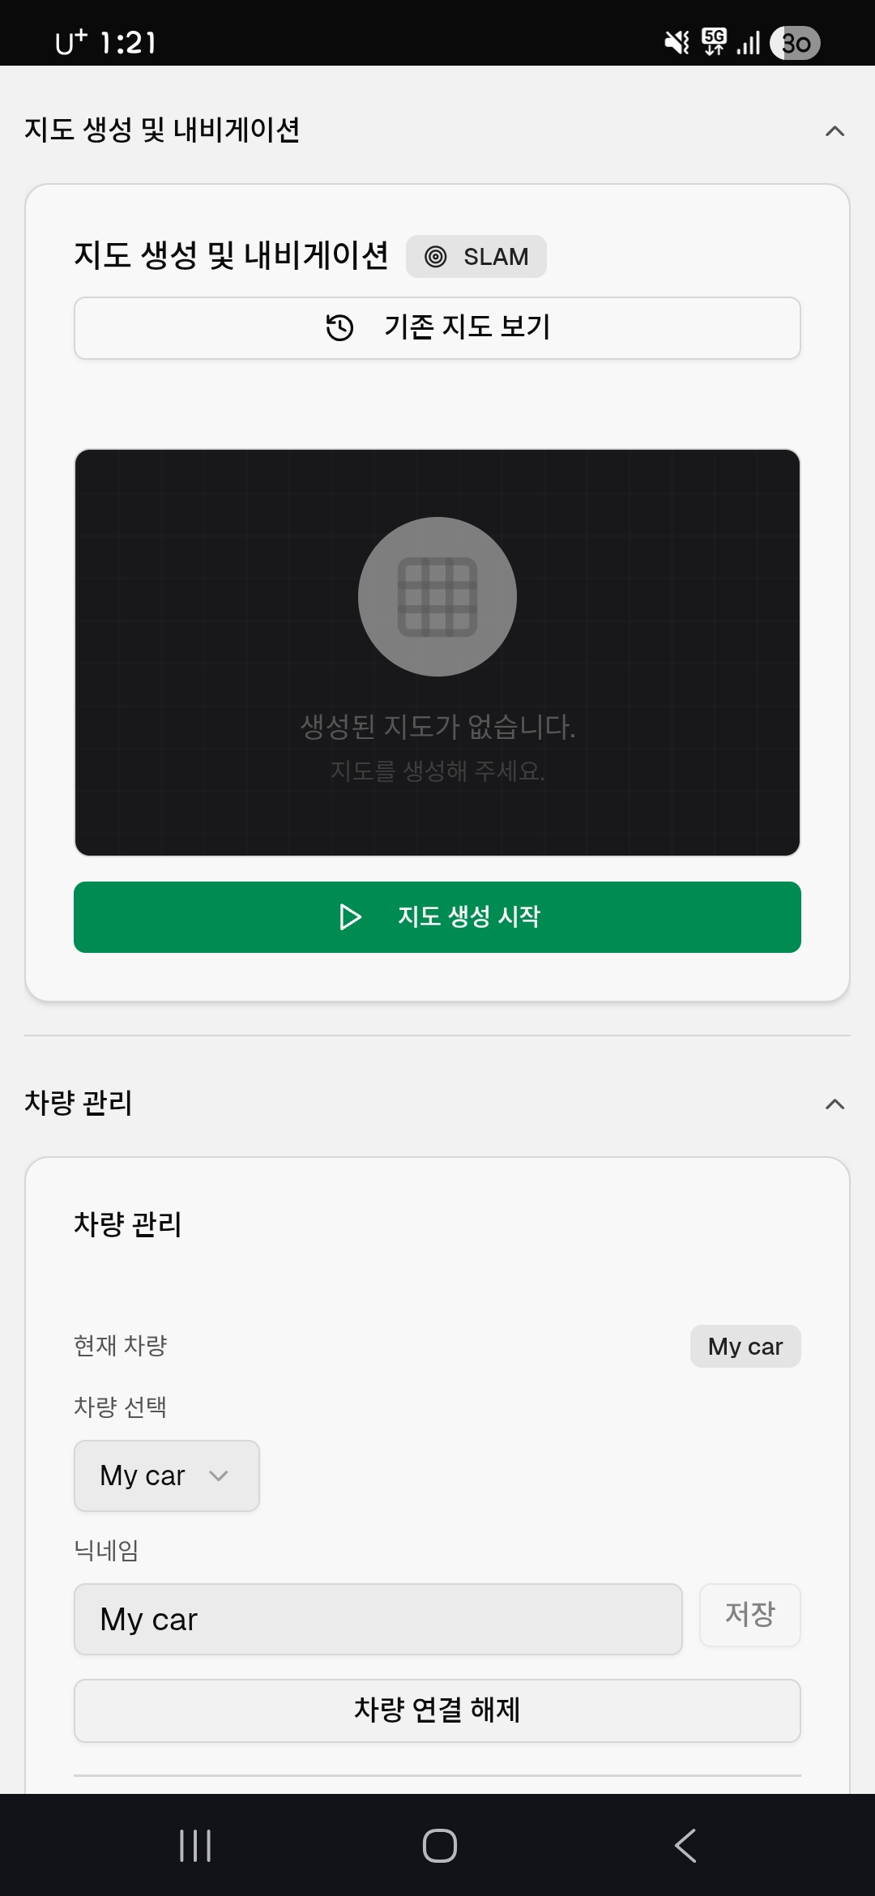
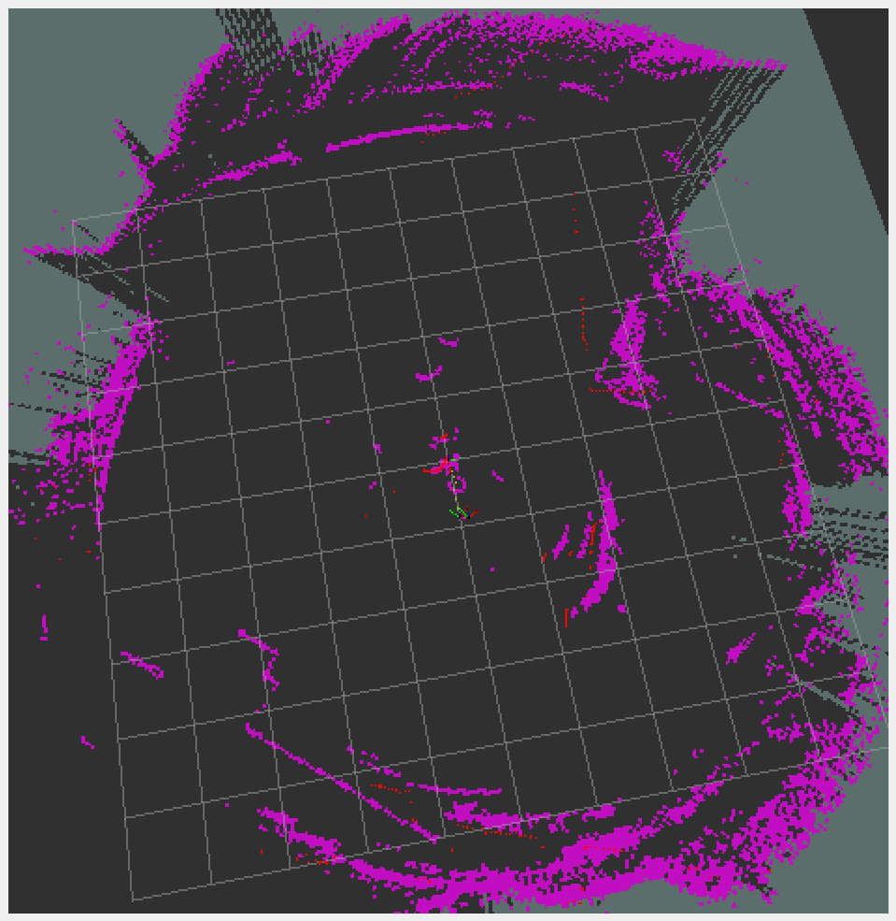
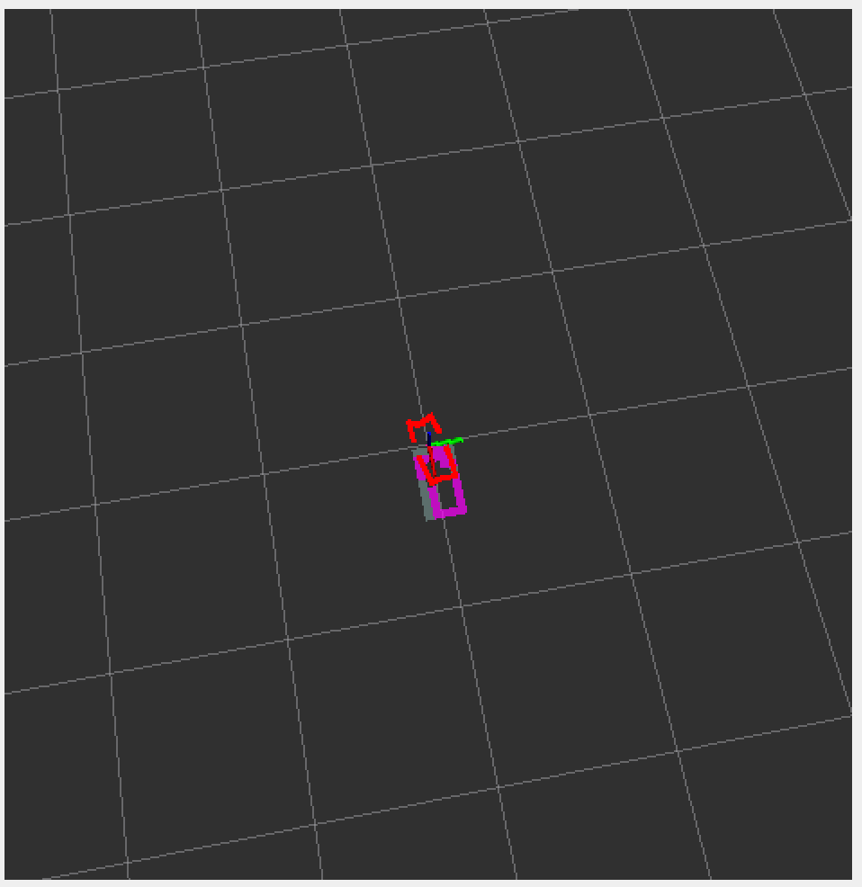
3-1. 여기서도 확인 가능
3. 지도 생성
3. Rviz에서 변화된 지도 확인
1. Rviz 창 열기
2. 지도 생성

Slide 5
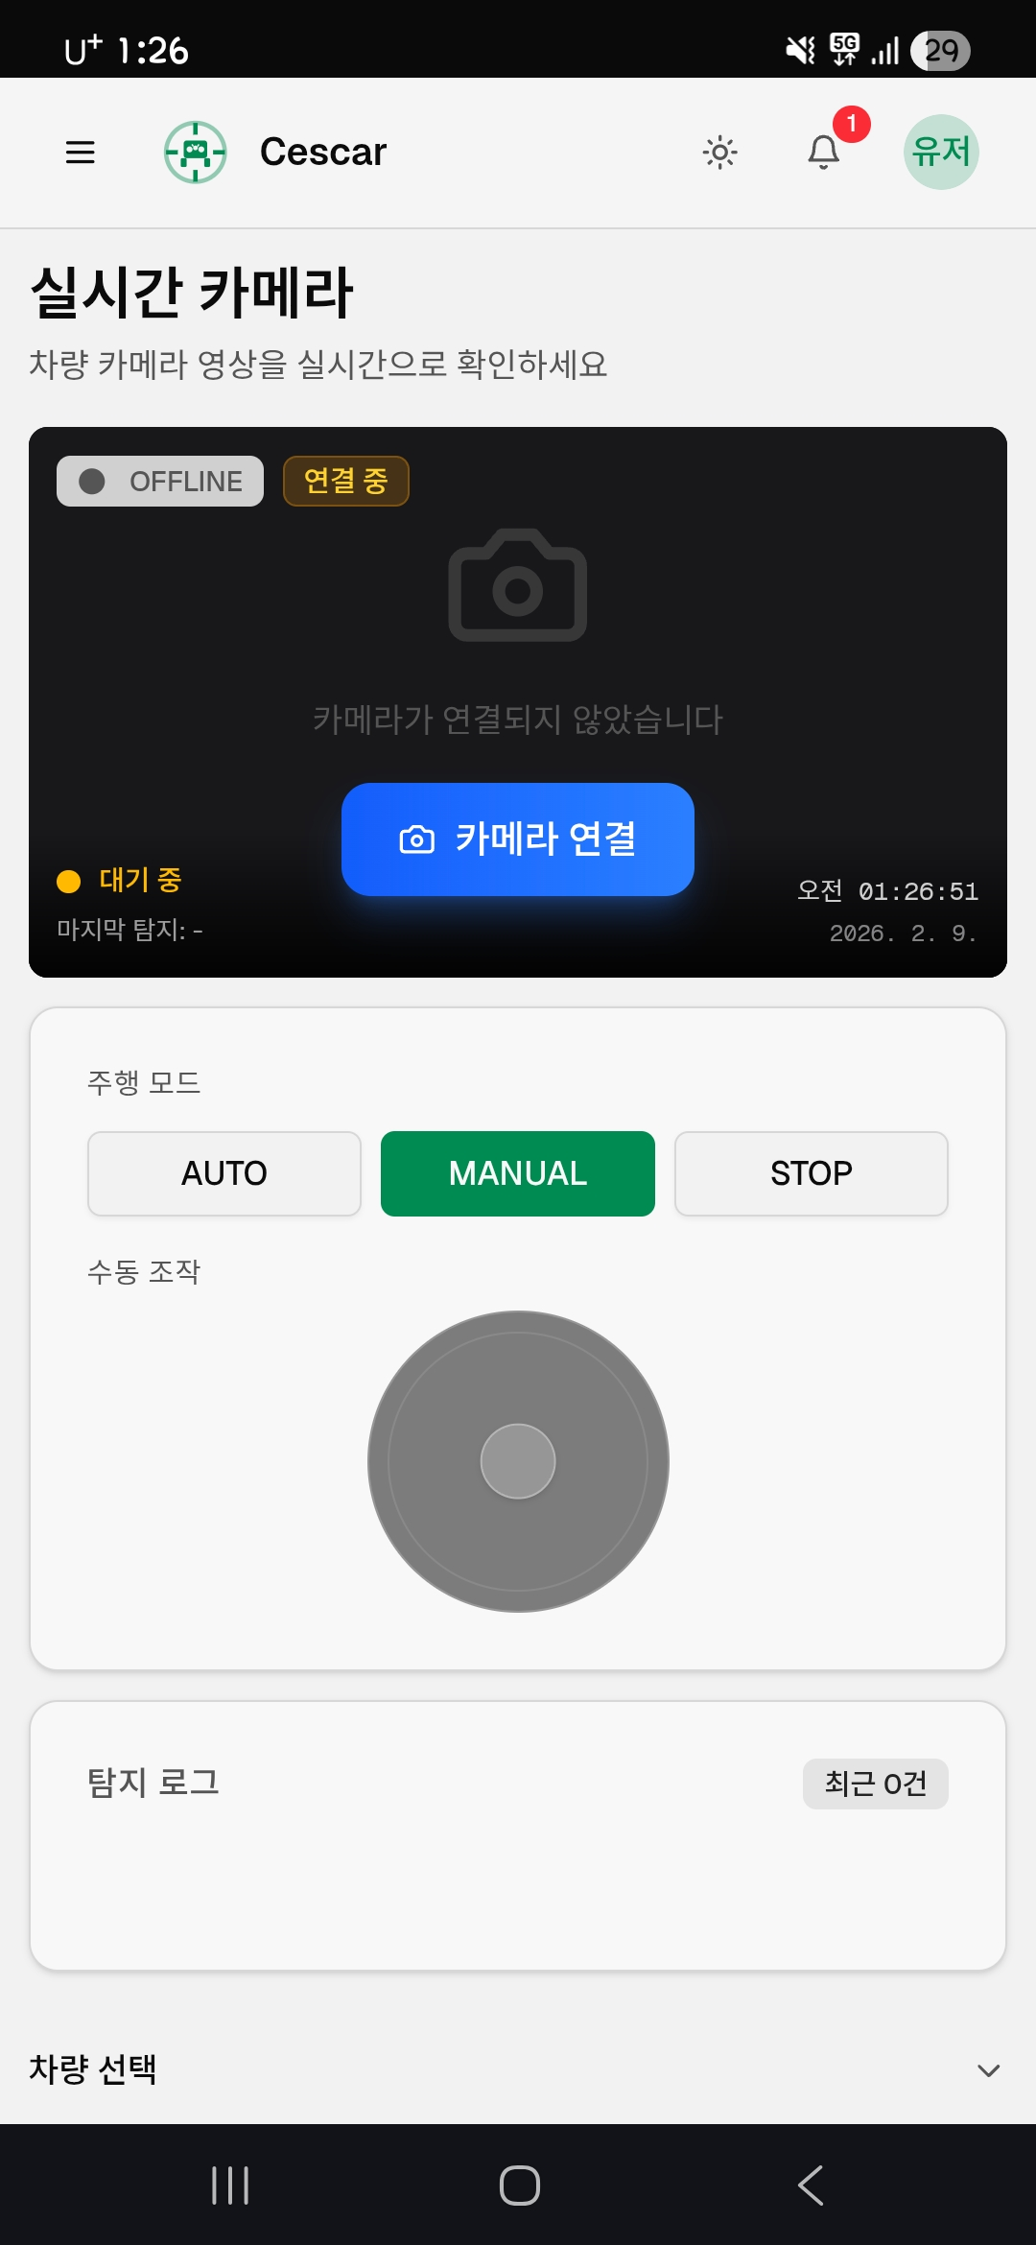
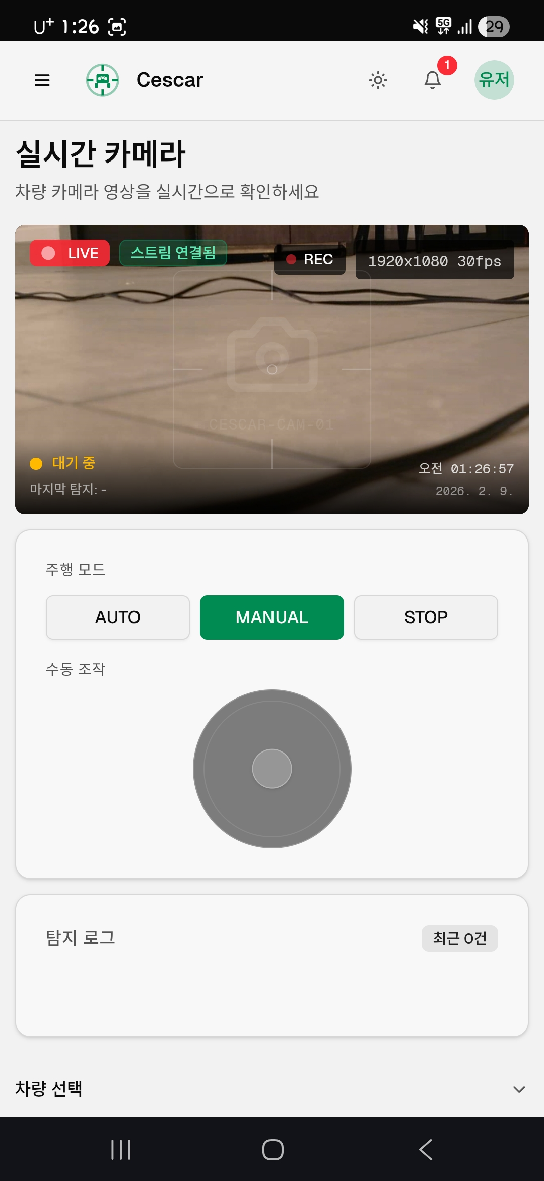
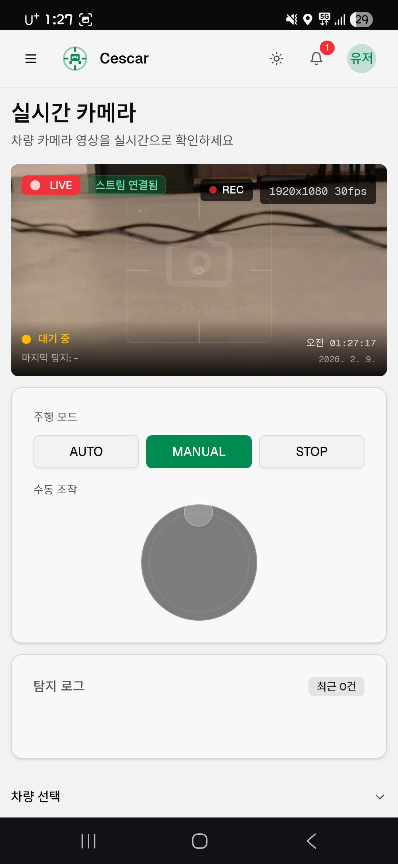
4-1. 실시간 영상
(실시간 카메라 화면)
- MANUAL mode
1. 카메라 연결
2. 실시간 영상 확인
3. MANUAL 모드에서 조이스틱 수동 조작

Slide 6
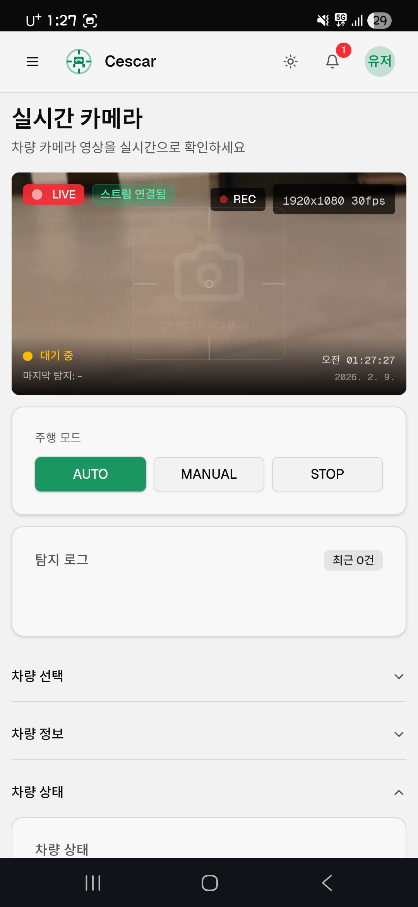
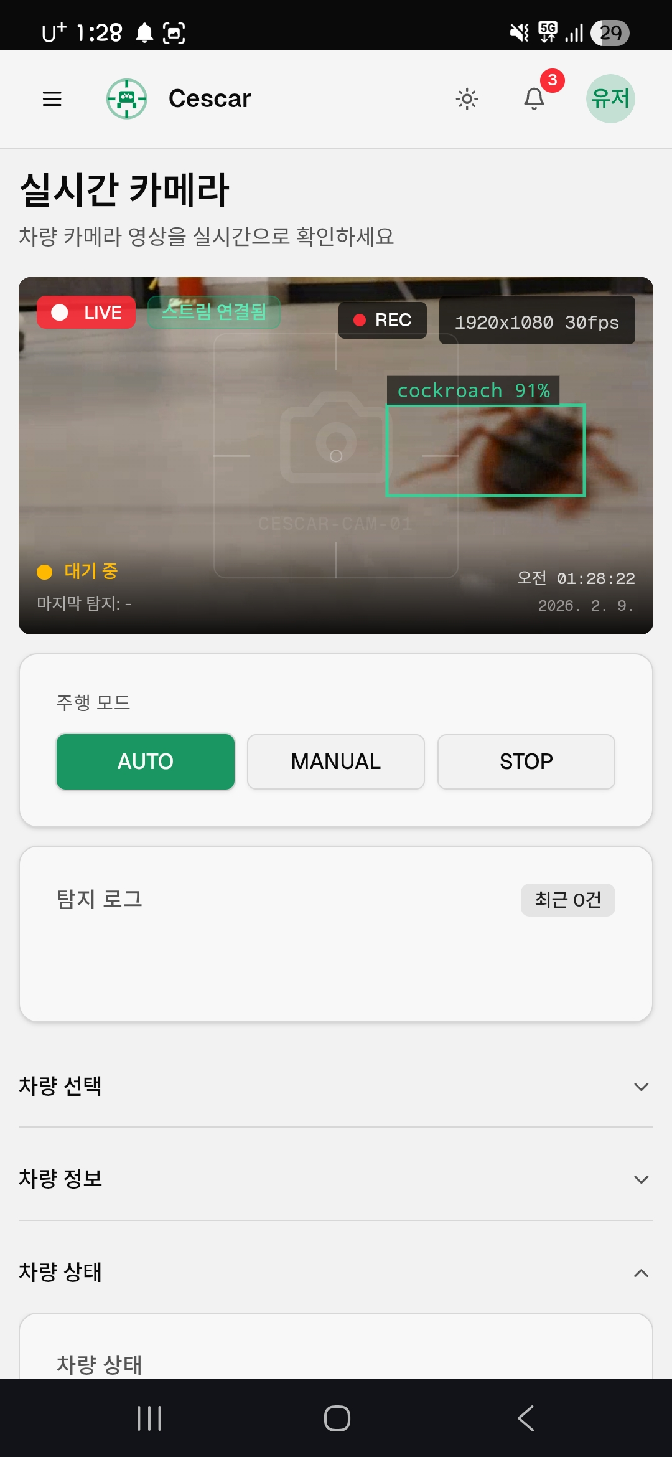
4-2. 실시간 영상
(실시간 카메라 화면)
- AUTO mode
AUTO 모드로 변경 후 자율주행(patrol)
2. 벌레 발견 후
tracking

Slide 7
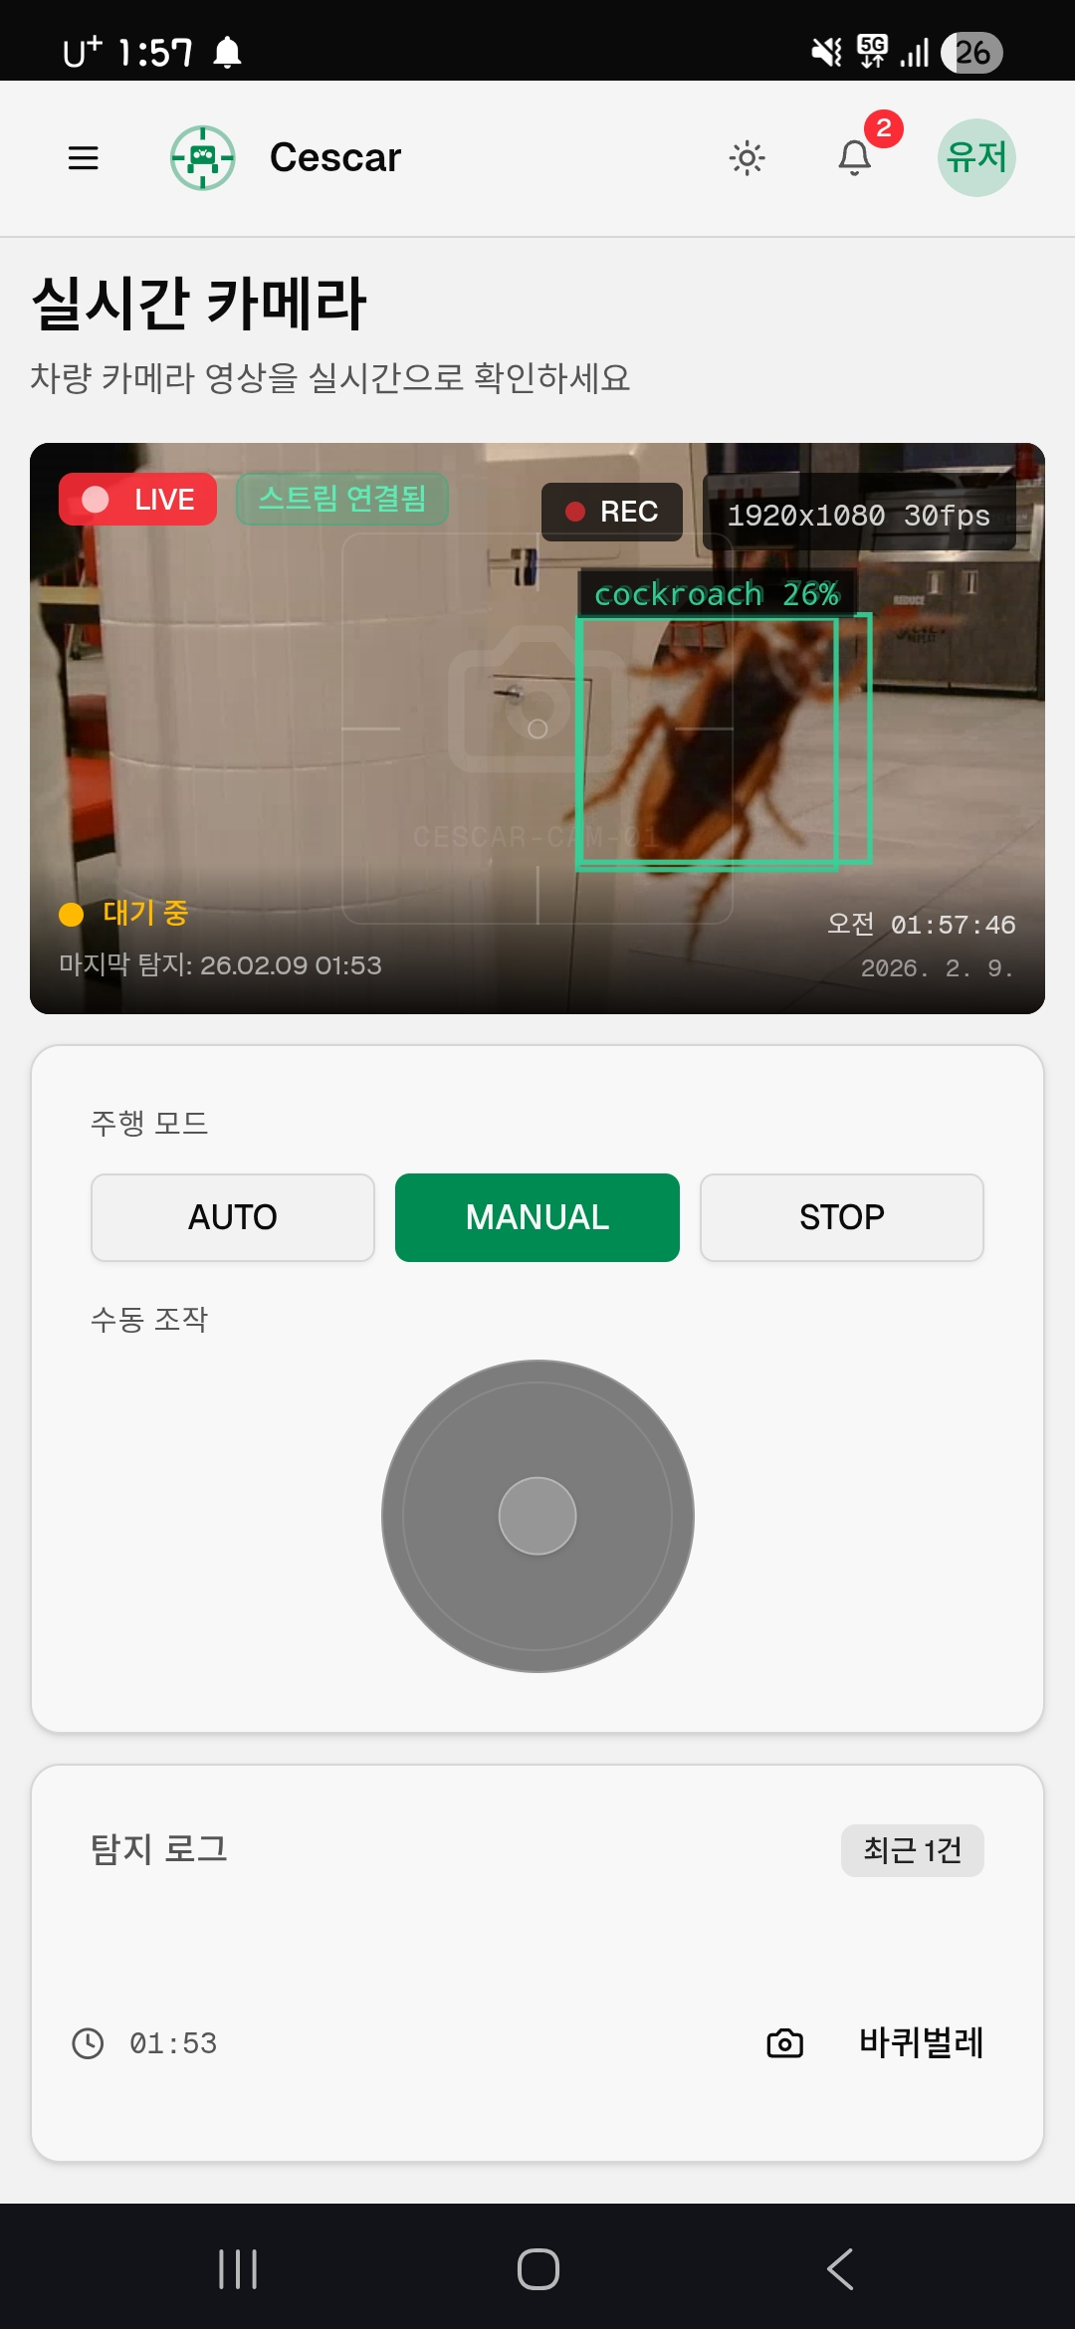
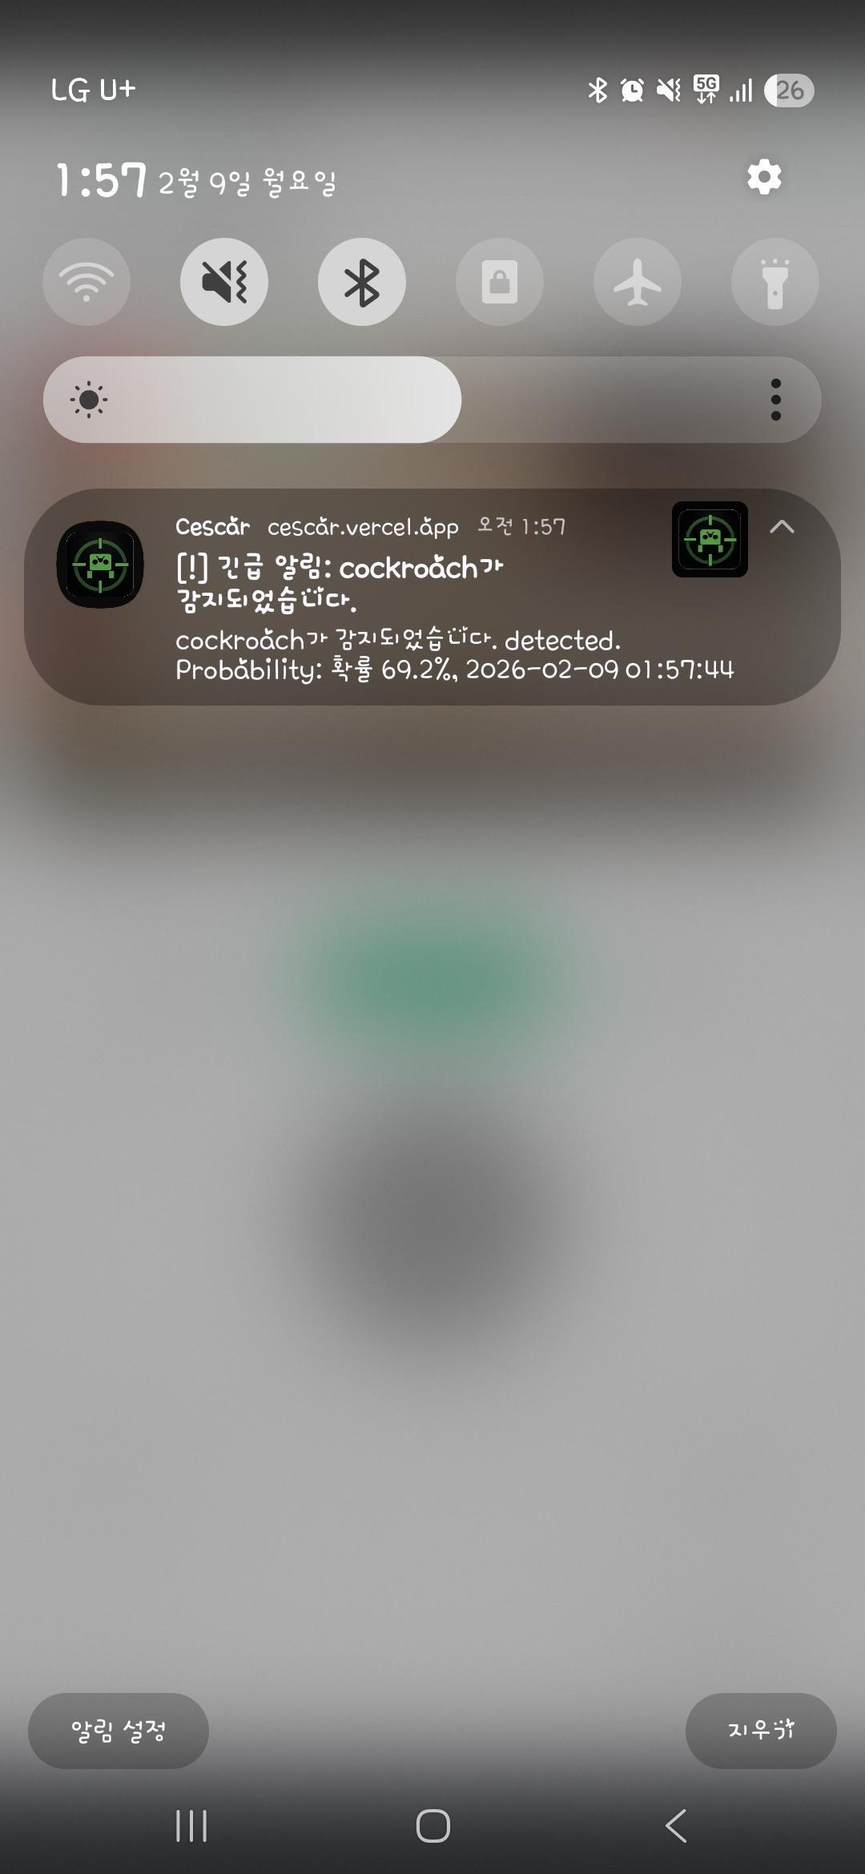
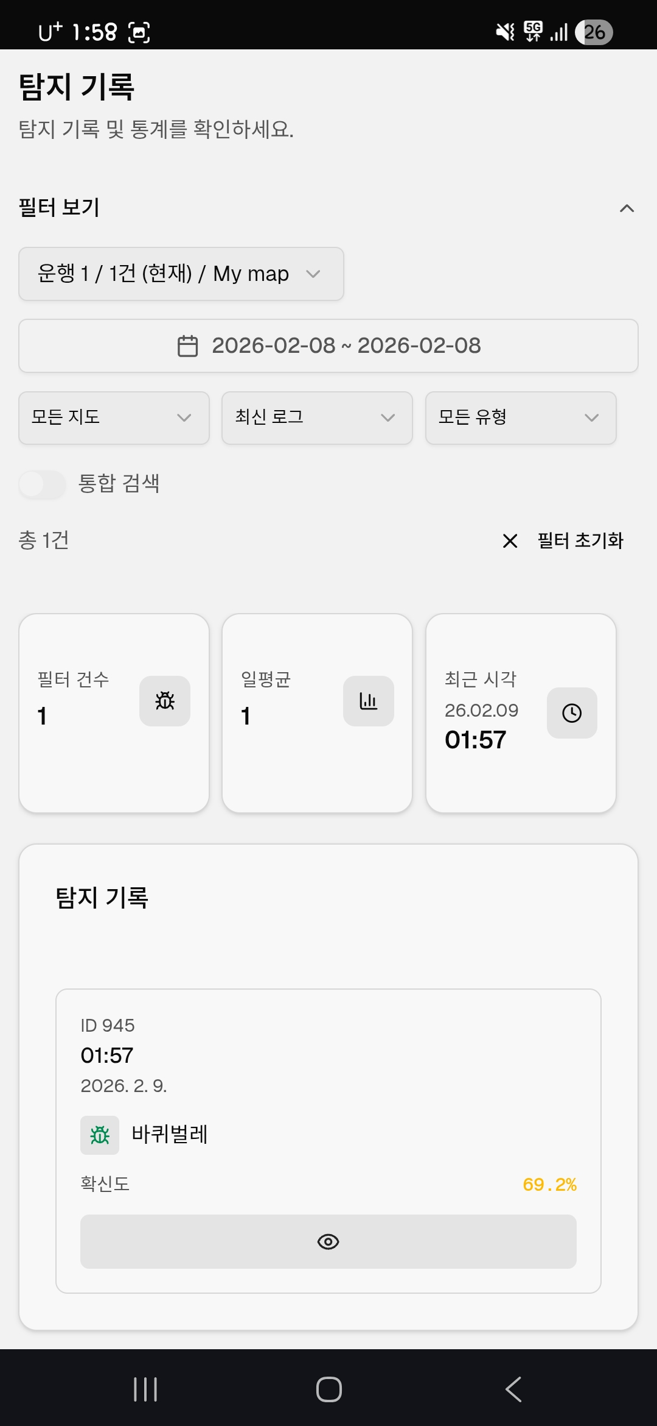
5. 벌레 탐지 알림
벌레 탐지 시 알림
2. 알림 클릭 후
3. 대시보드 확인

Slide 8
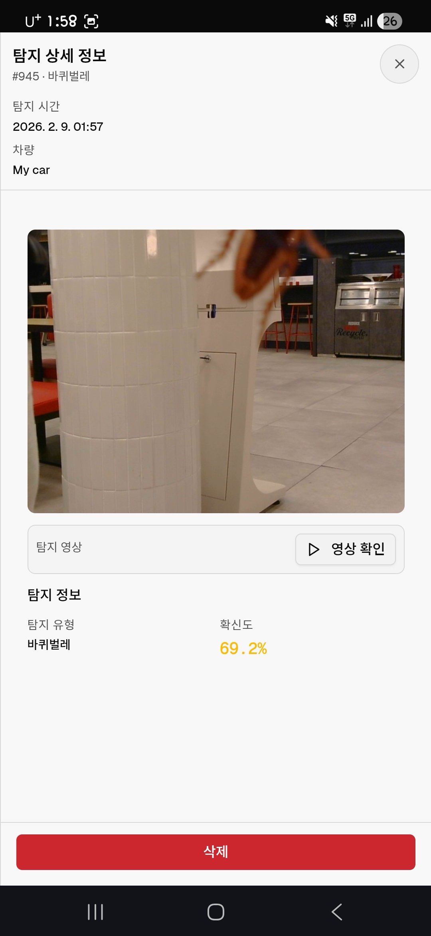
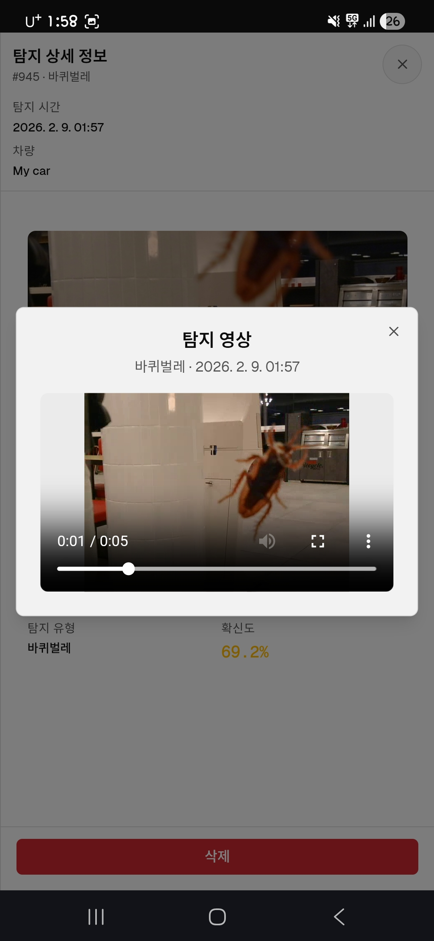
6. 대시보드 확인
2. 탐지 스냅샷 확인
대시보드에서 상세보기 클릭
3. 영상 확인 버튼
클릭 후 영상 확인

